Slide 1
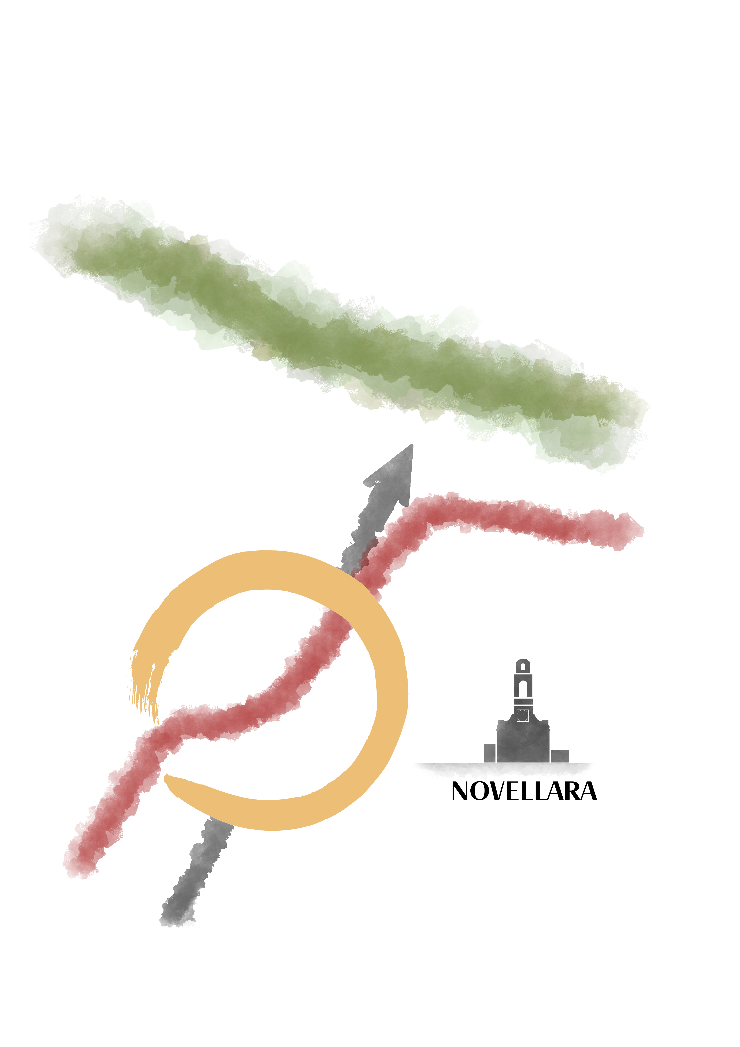

RIPROGRAMMAZIONE DI OPERA PUBBLICA INFRASTRUTTURALE
VARIANTE NORD DELLE STRADE PROVINCIALI 42; 4; 5.
01 - VARIANTE URBANISTICA
Relazione dell’arch. Aldo Caiti
Reggio Emilia, 22-giugno-2023

Slide 2
INQUADRAMENTO DELLA VARIANTE
Il procedimento finalizzato all’approvazione di un Accordo di Programma in variante agli strumenti urbanistici vigenti, ai sensi dell’art. 60 della L.R. 24/2017, ha ad oggetto l’approvazione del progetto definitivo relativo al tratto della “Tangenziale Nord di Novellara” (dalla rotatoria 3 alla rotatoria 2) ricompreso nel 2° stralcio e segnatamente il lotto 2 - Asse 2, cui consegue l’effetto di variante al PSC e RUE vigenti del Comune di Novellara (3^ Variante successiva alla data della loro entrata in vigore nel 2004).
Per il completamento dell’opera e quindi per la sua integrale messa in esercizio risulta allo stato mancante unicamente il lotto 2, Asse 2 del 2° stralcio funzionale; infatti, sempre con riferimento a detto stralcio funzionale è stato recentemente completato il lotto 1
Dallo schema del tracciato della nuova viabilità previsto nel PSC e RUE vigenti emerge in sintesi quanto segue:
a) Il 1° lotto è stato realizzato come 1° stralcio funzionale ed è in esercizio dal febbraio 2009;
b) Il 3° stralcio della variante alle strade provinciali sud - nord n° 3 ed est - ovest n° 42, ed in particolare la tratta compresa dalla SP 42 per Guastalla al ponte sulla via Boschi e canale Cartoccio in Comune di Novellara, è stato completato ed in esercizio dal 2014;
c) Il 2° dei tre stralci funzionali, corre in senso ovest - est e va dalla rotatoria n° 4 alla rotatoria n° 2.
Relativamente al 2° stralcio funzionale, allo stato attuale:
  il lotto 1/Asse 3 è stato recentemente completato con certificato di fine lavori in data 20/07/2022
  il lotto 2/Asse 2 è oggetto di Accordo di Programma in variante agli strumenti urbanistici vigenti nei termini descritti nella relazione illustrativa al Progetto di Variante Urbanistica.

Slide 3
INQUADRAMENTO DELLA VARIANTE
Fig. 1 Schema viabilistico provinciale e stato di attuazione.

Slide 4
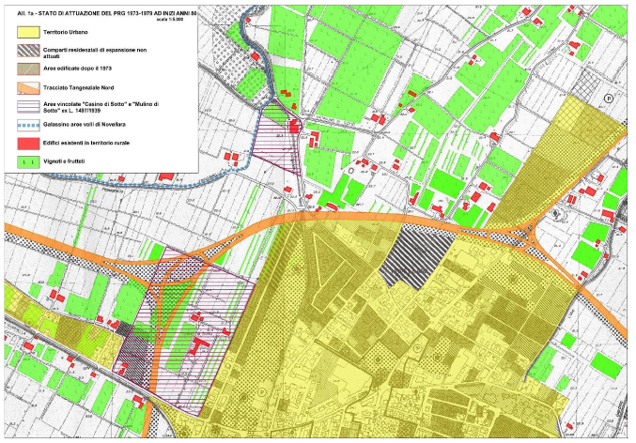
1.2 – Le alternative di tracciato della tangenziale nord agli inizi degli anni 80
Stato di attuazione del PRG 1969-1973 agli inizi degli anni 80

Slide 5
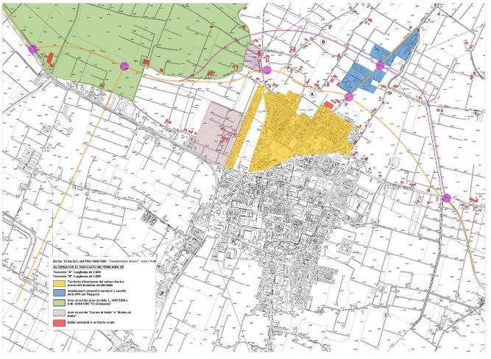
1.2 – Le alternative di tracciato della tangenziale nord agli inizi degli anni 80

Slide 6
1.2 – Le alternative di tracciato della tangenziale nord agli inizi del 2000
Con PSC e RUE, elaborati in forma associata con il Comune di Campagnola tra fine del 1900 ed inizio del 2000, l’amministrazione comunale adegua i propri strumenti di pianificazione alla L.R. 20/2000
Lo stato di fatto della edificazione ed il sistema insediativo sono rappresentati rispettivamente: nella tav. 1.1 del Quadro Conoscitivo e nella tavola 7 nella quale sono rappresentati gli elementi salienti del sistema naturale, del sistema antropico e del sistema delle infrastrutture per la mobilità esistente.
Dall’ortofoto digitale a colori del settore nord di Novellara capoluogo edizione 2002 su voli precedenti, si evince con assoluta evidenza come le alternative al tracciato della tangenziale localizzate più a nord risultassero problematiche e non sostenibili non solo perché avrebbero dovuto attraversare in diagonale e con percorsi più lunghi il territorio agricolo di rilievo paesaggistico - ambientale ricco di colture a vigneto e di tracciati stradali storici ed infrastrutture idrauliche, ma anche perché, per collegarsi alla SP 30 a sud di Campagnola, avrebbero dovuto invadere il territorio rurale del Comune confinante in modo non accettabile per l’amministrazione comunale allora in carica;
Le due alternative di tracciato “C” e “D” localizzate più a nord rispetto a quella assunta nel PSC e RUE e successivamente nel 1° POC quinquennale hanno le seguenti caratteristiche:
Il tracciato est - ovest “C”, è lungo 4.350 m circa.
Il tracciato D, completamente nuovo per 2.450 m, avrebbe uno sviluppo complessivo di circa 4.100 m.
In altri termini, i tracciati C e D teoricamente configurabili come tracciati alternativi della tangenziale nord a Novellara del PSC originario sarebbero risultati, e risulterebbero ancora oggi, più lunghi rispettivamente di 1.250 m (+40,32%) e di 1.000 m (+32,26%).

Slide 7
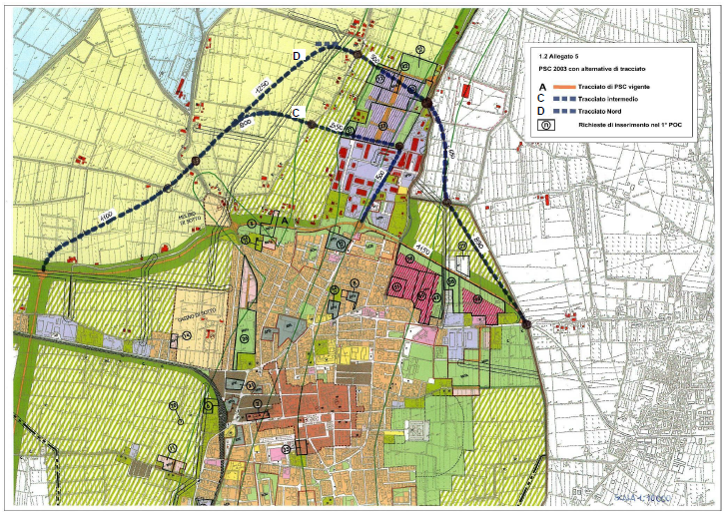
1.2 – Le alternative di tracciato della tangenziale nord agli inizi del 2000
Allegato 1.2 - 2. PSC 2003 con alternative di tracciato

Slide 8
1.3 – Le alternative di tracciato della tangenziale nord possibili al 2022
Le alternative possibili al 2022 per il tracciato della tangenziale nord, devono tener conto della storia della pianificazione urbanistica comunale dalla data di approvazione del PSC originario (D.C. n° 39 del 26/04/2004).
In particolare e in riferimento al tratto di tangenziale nord ancora da completare la riprogrammazione dell’opera deve tener conto che:
Rispetto ai primi anni 2000, è stato approvato e convenzionato il PUA relativo all’ambito produttivo di nuovo insediamento AP5b sul lato ovest della SP5 per Reggiolo;
sul lato est della stessa SP5 nel confinante comune di Campagnola, si è consolidata l’attività di rimessaggio camper e roulottes e si è sviluppato il centro ippico privato;
in corrispondenza della rotatoria 2 ai lati di via Cristoforo Colombo sono stati completati gli insediamenti negli ambiti AP2b e AP2a classificati nel PSC adottato nel 2003 come “ambiti per attività produttive edificati o in corso di attuazione tramite strumento preventivo” vigente in base alle previsioni di PRG.
Anche per questi motivi, la riprogrammazione della tangenziale nord a Novellara non può che mettere a confronto le due ipotesi di tracciato, ancora oggi possibili, almeno sulla carta, che vengono schematicamente evidenziate negli estratti cartografici con le lettere A e E.

Slide 9
1.3 – Le alternative di tracciato della tangenziale nord possibili al 2022
A. La prima ipotesi è relativa al tracciato “A” che ricalca il corridoio infrastrutturale previsto nella strumentazione urbanistica vigente, prende atto che è stato completato il 1° lotto del 2° stralcio funzionale dalla rotatoria 4 alla rotatoria 3 compresa, e riporta sugli elaborati di PSC e RUE il tracciato di progetto della tangenziale nord spostando verso est, rispetto al PSC vigente, la rotatoria n° 3 ridisegnata poco oltre l’attraversamento del canale di Novellara e via Valle a recepimento delle prescrizioni d’intervento discendenti dal D.M. 18/06/2009, notificato con raccomandata del 30/06/2009 al Comune di Novellara.
B. La seconda ipotesi di tracciato è la ‘’E’’ che, staccandosi dalla rotatoria 2, sfrutta un varco privo di edificazione tra lo stabilimento della AP Designes e l’edificio esistente ad ovest, classificato in zona AC4 “ambiti radi a prevalente uso residenziale ed aree verdi da tutelare”.
Anche trascurando il fatto che il tracciato E è un po’ più lungo del tracciato A, appare evidente dagli elaborati cartografici come il tracciato “E”:
  Invaderebbe pesantemente le aree cortilive di edifici esistenti da prima della data di adozione del 1° PRG del 1973;
  Intersecando la strada di accesso all’edificio esistente in zona AC4 renderebbe necessario realizzare un nuovo stradello di accesso a sud del lotto tramite la prosecuzione verso est di via Fermi;
  Il nuovo tratto di tangenziale nord per congiungere la rotatoria 2 con la rotatoria 3 dovrebbe attraversare: la zona AC4 di pertinenza di fabbricati in stato di abbandono ma classificati nel PSC e nel RUE “ES” di interesse storico - architettonico ed “EA”, edifici di interesse ambientale sottoposti ad interventi di recupero; via Fermi e via Reatino e terreni agricoli con vigneto;
Si allegano elaborati cartografici e tabella di confronto dei tracciati A e E

Slide 10
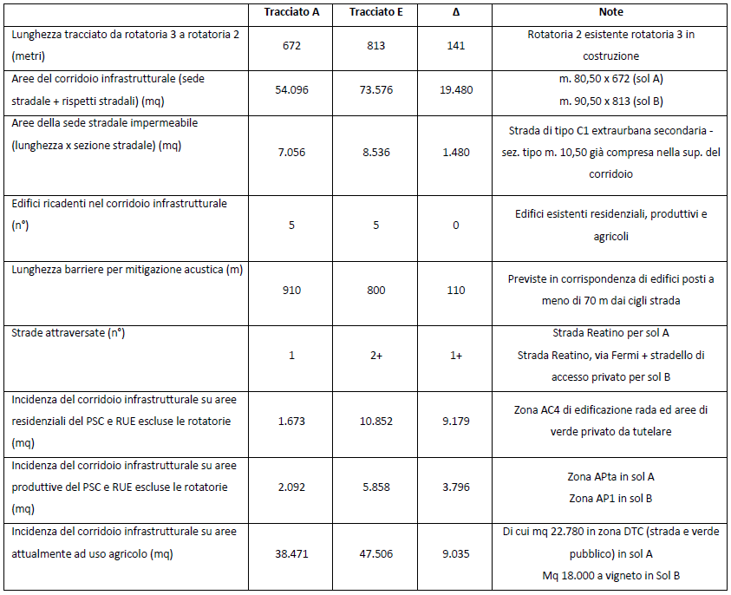
1.3 – Le alternative di tracciato della tangenziale nord possibili al 2022
Tangenziale nord - alternative di tracciato al 2022 (Soluzione A e E)Tabella di raffronto dati quantitativi
Dai dati riportati in tabella:
La soluzione A è da preferire perché è un tracciato più lineare e di minore sviluppo; meno impattante sugli assetti agricoli e gli impianti colturali; meno incidente su aree pertinenziali classificate AC4 e AP1 consolidate; meno costosa della soluzione B; più distante da edifici residenziali e produttivi esistenti.

Slide 11
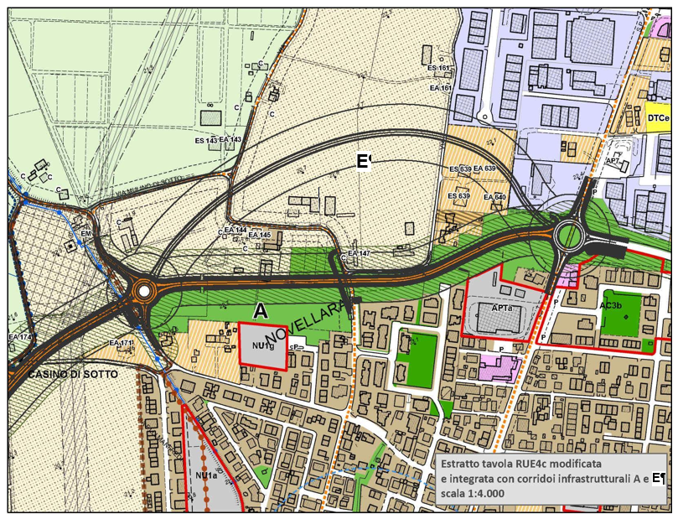
1.3 – Le alternative di tracciato della tangenziale nord possibili al 2022
Corridoi A e E su tavola RUE 4c modificata

Slide 12
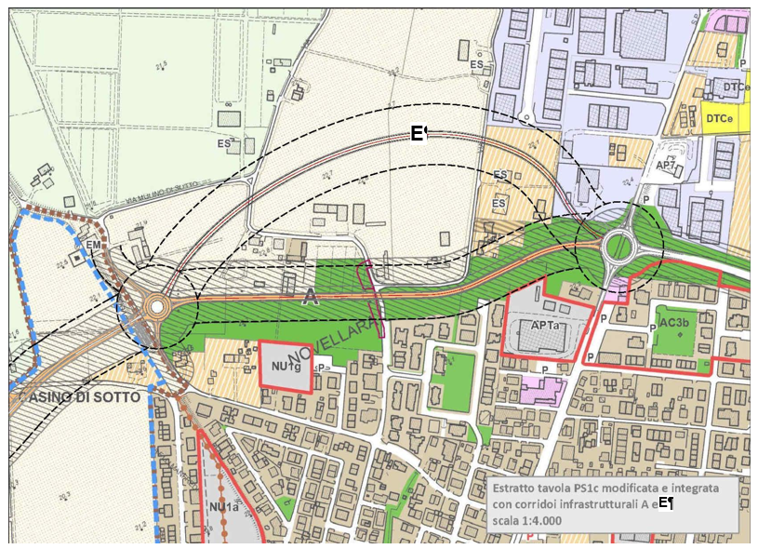
1.3 – Le alternative di tracciato della tangenziale nord possibili al 2022
Corridoi A e E su tavola PS1c modificata

Slide 13
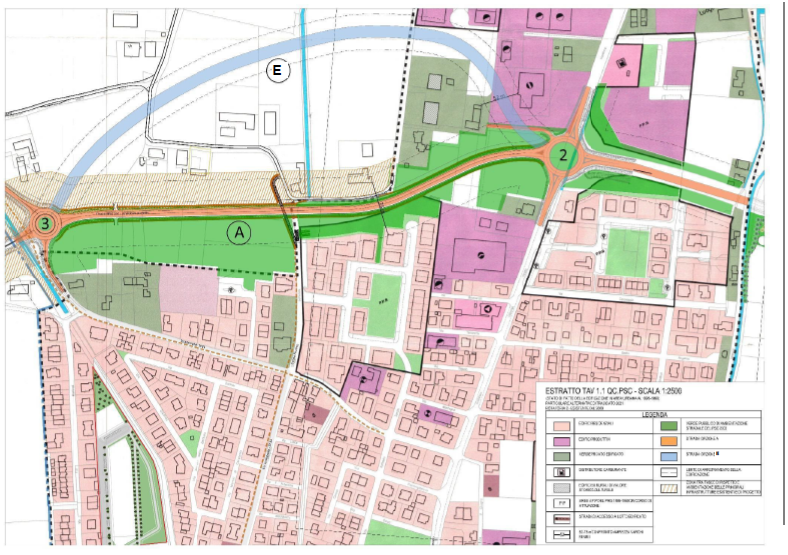
1.3 – Le alternative di tracciato della tangenziale nord possibili al 2022
Allegato 1.3 - 1. Tracciati alternativi 2022 su stato di fatto dell'edificazione agli inizi del 2000

Slide 14
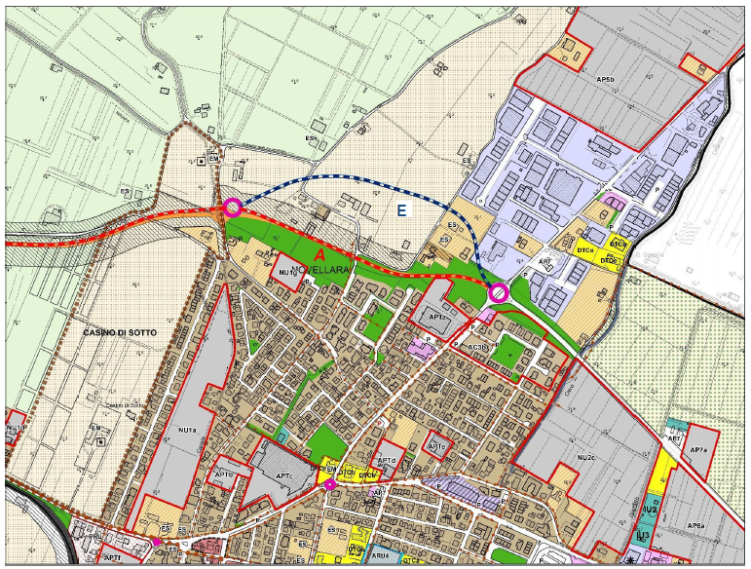
1.3 – Le alternative di tracciato della tangenziale nord possibili al 2022
Allegato 1.3 - 4. Tracciati alternativi 2022 su estratto PSC vigente

Slide 15
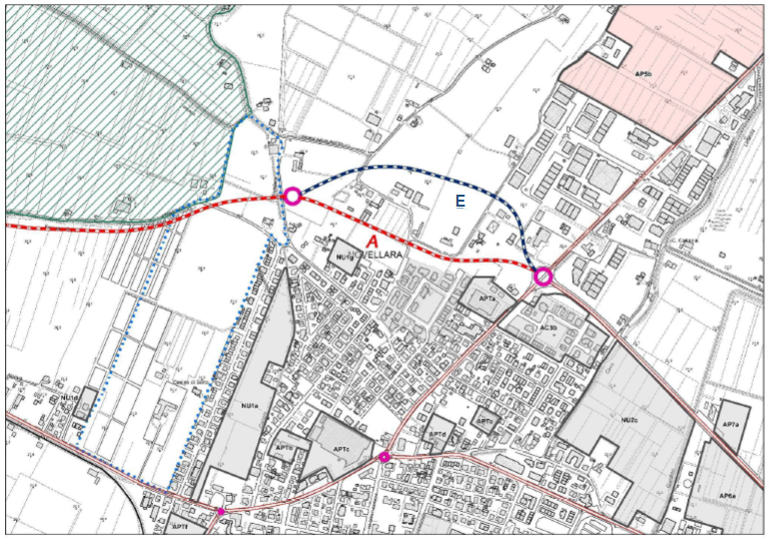
1.3 – Le alternative di tracciato della tangenziale nord possibili al 2022
Allegato 1.3 - 2. Tracciati alternativi 2022 A e E su base CTR

Slide 16
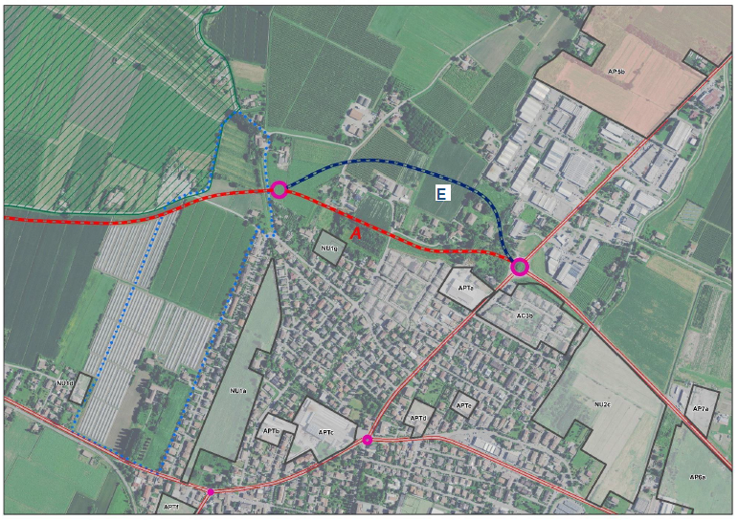
1.3 – Le alternative di tracciato della tangenziale nord possibili al 2022
Allegato 1.3 - 3. Tracciati alternativi 2022 A e E su base aerofotogrammetrica

Slide 17
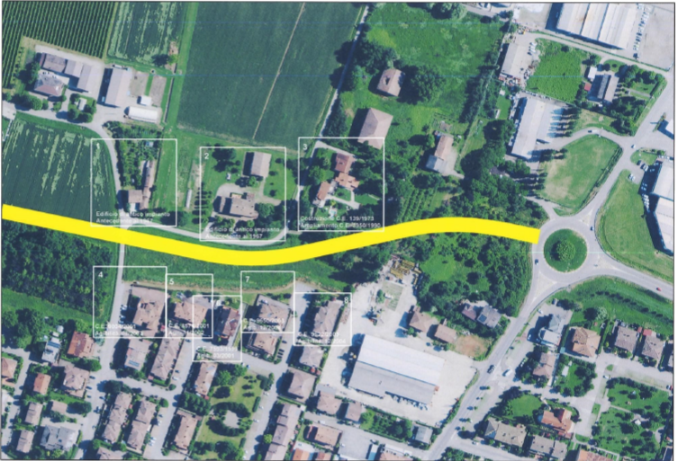
1.3 – Le alternative di tracciato della tangenziale nord possibili al 2022
Allegato 1.3 - 5. Particolare tracciato di PSC su aerofotogrammetrico

Slide 18
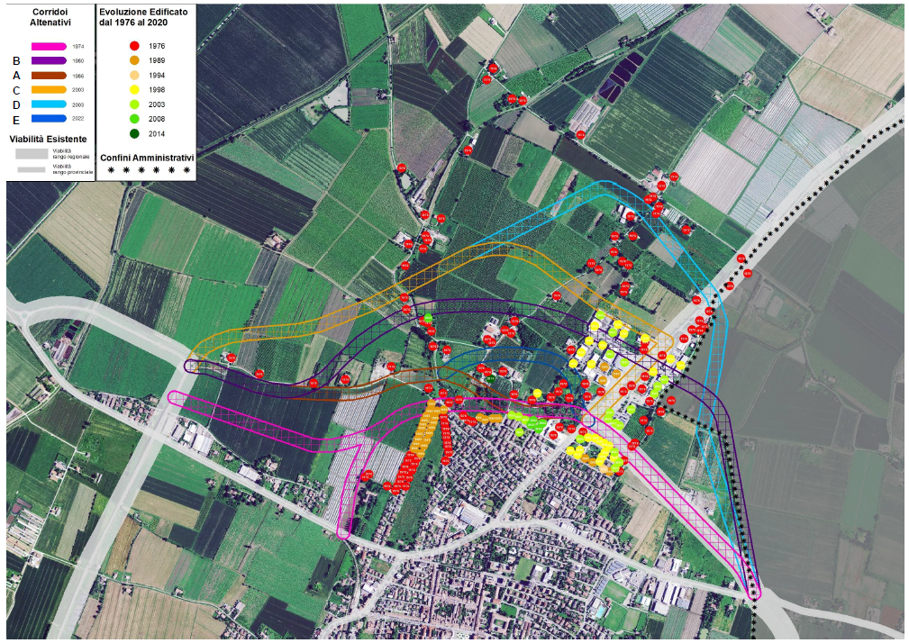
1.3 – Le alternative di tracciato della tangenziale nord possibili al 2022
Allegato Tavola unica delle alternative considerate negli ultimi quaranta anni

Slide 19
2 – CONTENUTI TECNICI DELLA VARIANTE AL PSC E AL RUE PER LA RIPROGRAMMAZIONE DELLA TANGENZIALE NORD A NOVELLARA
2.1 – Modifiche cartografiche al PSC
Le modifiche cartografiche al PSC si descrivono come segue
Riposizionamento del tratto di tangenziale nord compreso tra le rotatorie n° 4 e n° 2 in conformità al progetto definitivo del 2° stralcio con il quale sono state recepite le prescrizioni d’intervento della competente soprintendenza sul cono visivo nell’ambito della zona di tutela indiretta tra Casino di Sotto e Mulino di Sotto di cui al D.M. 1945 18/06/2009.
Conseguentemente allo spostamento verso est della rotatoria n° 3 si ridisegna la zona FRA, fasce di rispetto e ambientazione delle principali infrastrutture esistenti e di progetto e si evidenziano, con specifica retinatura riportata in legenda della tavola PS1c in scala 1:5000, le aree di “verde pubblico di ambientazione stradale” previste sul lato sud e sul lato nord della tangenziale riprogrammata, ciò al fine di rendere chiaro, con opportune integrazioni alle norme di PSC e RUE quanto segue:
a) Le aree di verde pubblico comprese nella fascia “FRA” di ambientazione stradale devono essere riservate alle strategie e agli obiettivi di piano riportati all’art. 53 delle norme di PSC;
b) Dette aree potranno integrarsi funzionalmente e visivamente sotto il profilo paesaggistico con le aree a parco pubblico o a verde privato da tutelare degli ambiti AC4 confinanti, fermo restando che esse, indipendentemente dall’attuazione degli ambiti APTa; NU2c; AP6a, andranno sistemate a fascia di rispetto, ambientazione e mitigazione degli impatti alla messa in esercizio della tangenziale completata.
c) In particolare in corrispondenza del settore nord dell’ambito APTa, il cui perimetro di comparto nel PSC vigente lambisce il ciglio sud della tangenziale in progetto, si riduce il perimetro dell’ambito produttivo da trasformare e si riclassificano a zona FRA e verde pubblico le aree del comparto vigente che devono essere sistemate a fascia di rispetto ed ambientazione delle principali infrastrutture esistenti e di progetto e a verde pubblico di mitigazione degli impatti.
In relazione alle modifiche cartografiche di cui alle precedenti lettere A e B si correggono le tavole PS2C “carta delle tutele ambientali storico - culturali e dei vincoli sovraordinati” in scala 1:5000 e PS3c “carta dei rispetti e dei limiti all’edificazione” pure in scala 1:5000 ed entrambe concernenti l’ambito urbano e rurale che comprende il capoluogo.

Slide 20
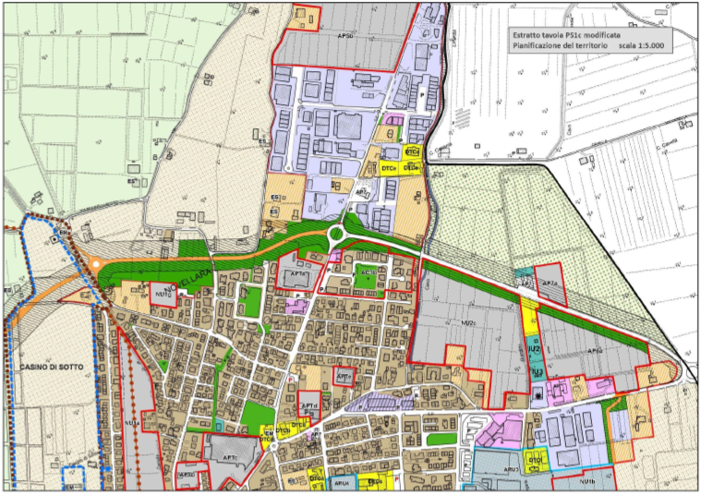
2.1 – Modifiche cartografiche al PSC
Allegato 2.1 - 1 Estratto tavola PS1c “Pianificazione del Territorio” modificata

Slide 21
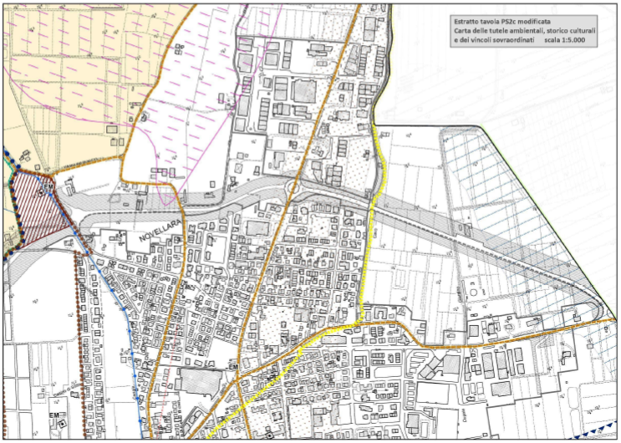
2.1 – Modifiche cartografiche al PSC
Allegato 2.1 - 2 Estratto tavola PS2c “Carta delle tutele ambientali, storico culturali e dei vincoli sovraordinati” modificata

Slide 22
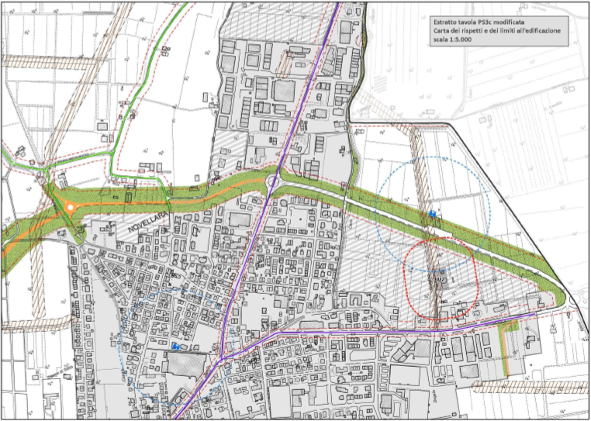
2.1 – Modifiche cartografiche al PSC
Allegato 2.1 - 3 Estratto tavola PS3c “Carta dei rispetti e dei limiti all’edificazione” modificata

Slide 23
2 – CONTENUTI TECNICI DELLA VARIANTE AL PSC E AL RUE PER LA RIPROGRAMMAZIONE DELLA TANGENZIALE NORD A NOVELLARA
2.2 – Modifiche cartografiche al RUE
Le modifiche cartografiche al RUE discendono da quelle del PSC ed interessano esclusivamente la tavola RUE 4c in scala 1:5000 - pianificazione del territorio, la quale, secondo il quadro d’unione corrisponde esattamente ai limiti della tavola PS1c capoluogo e territori agricoli contermini.
Si evidenzia che, rispetto al corridoio infrastrutturale per la localizzazione della tangenziale nord, determinato nel PSC da sede stradale di progetto, zona FRA, zona DTC attrezzature per servizi di rilievo comunale (art. 51), nel RUE il medesimo corridoio infrastrutturale è determinato:
- Dalla zona FRA
- Dalla zona DTCf
Per quanto sopra evidenziato, le modifiche alla cartografia di progetto del RUE e relativa legenda sono descrivibili come segue:
Riposizionamento nella tavola RUE 4C in scala 1:5000 del tratto di tangenziale nord compreso tra la rotatoria 4 ad ovest e la rotatoria 2 ad est, tratto coincidente di fatto con il progetto definitivo del 2° stralcio attuativo, come già evidenziato nella tavola PS1c sempre in scala 1:5000;
Conseguentemente alla riprogrammazione del tracciato di progetto ed in particolare allo spostamento verso est della rotatoria 3, si adeguano le linee di rispetto stradale osservando sempre almeno i minimi previsti dal nuovo codice della strada per le strade extraurbane di categoria “C”.
Visualizzazione nella tavola RUE 4C in scala 1:5000 delle aree a verde pubblico previste nella tavola di PS1C e della zona “FRA” - fasce di rispetto e ambientazione delle principali infrastrutture esistenti e di progetto (art. 10.2.7) anche in corrispondenza della zona “ZAC” ambiti agricoli periurbani.
Adeguamento della legenda della Tav. RUE 4C alla ridefinizione delle fasce di rispetto e ambientazione della tangenziale nord nel tratto compreso, da ovest ad est, dalla rotatoria 4 alla rotatoria 1 già esistenti sui tratti di nuova viabilità provinciale in esercizio

Slide 24
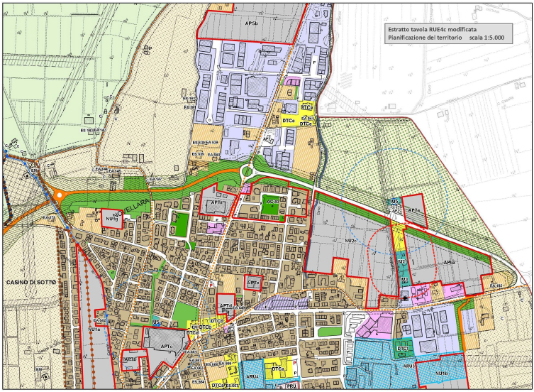
2.2 – Modifiche cartografiche al RUE
Allegato 2.2 - 1 Estratto tavola RUE4c “Pianificazione del territorio” modificata

Slide 25
2 – CONTENUTI TECNICI DELLA VARIANTE AL PSC E AL RUE PER LA RIPROGRAMMAZIONE DELLA TANGENZIALE NORD A NOVELLARA
2.2 – Modifiche alle norme di PSC e RUE
Le modifiche cartografiche richiedono le seguenti integrazioni alle legende delle tavole di pianificazione del territorio e alle norme tecniche di attuazione del PSC e RUE vigenti.
Nella legenda della tavola PS1c nella simbologia con la quale si individua la zona “FRA” si inserisce, con riferimento sempre all’art. 53, la simbologia relativa agli ambiti di sovrapposizione tra zona DTC, ambiti NU2c; AP6a del PSC vigente e “fasce di rispetto e ambientazione delle principali infrastrutture esistenti e di progetto” ciò al fine di rendere graficamente evidenti le aree, che ai sensi dell’art. 53 delle norme di PSC, devono essere riservate a spazi pubblici da cedere al Comune e nelle quali realizzare soltanto interventi per infrastrutture viabilistiche e relative opere di mitigazione degli impatti e di corretto inserimento paesaggistico ambientale.
Nella legenda della tavola RUE 4C per i medesimi motivi e con le stesse finalità illustrate alla precedente lettera a), si riporta la simbologia con la quale si individuano le aree della zona “FRA” che devono essere cedute al Comune per la realizzazione degli interventi di mitigazione degli impatti e di corretto inserimento paesaggistico - ambientale delle medesime infrastrutture ma non possono essere quantificate tra gli standard di verde pubblico da riservare a parchi urbani e di quartiere;
Nelle norme di PSC nell’art. 53 a titolo “infrastrutture stradali e relative fasce di rispetto” si integra il comma 5 - prescrizioni particolari - con quanto segue <<le aree di “verde pubblico di ambientazione stradale” individuate lungo il tracciato della tangenziale nord, vanno cedute al Comune, e non possono essere conteggiate tra gli standard minimi di verde pubblico richiesti per gli ambiti residenziali e produttivi di trasformazione e di nuovo insediamento NU2c; AP6a, ma devono essere riservati alle strategie ed obiettivi di cui al comma 1 del presente articolo; dette aree potranno integrarsi funzionalmente e visivamente sotto il profilo paesaggistico con le aree a parco pubblico o a verde privato da tutelare degli ambiti AC4 confinanti fermo restando che esse, indipendentemente dall’attuazione degli ambiti APTa; NU2c; AP6a, andranno sistemate a fascia di rispetto, ambientazione e mitigazione degli impatti alla messa in esercizio della tangenziale completata e ciò in conformità alle determinazioni assunte dal Comune in sede di approvazione del progetto esecutivo della strada>>.

Slide 26
2.2 – Modifiche alle norme di PSC e RUE
Nelle norme di attuazione del RUE nell’art. 10.2.7 a titolo “fasce di rispetto e ambientazione delle principali infrastrutture esistenti e di progetto” dopo il comma 2 si inserisce il nuovo comma 3 - prescrizioni particolari - avente i medesimi contenuti riportati alla precedente lettera C).
In conseguenza alla correzione del perimetro dell’ambito APTa, la cui superficie territoriale viene ridotta per escludere la fascia di rispetto ed ambientazione stradale che deve essere realizzata indipendentemente dall’attuazione delle trasformazioni programmate nel PSC per detto ambito edificato, si corregge la scheda allegata alle norme di PSC.

Slide 27
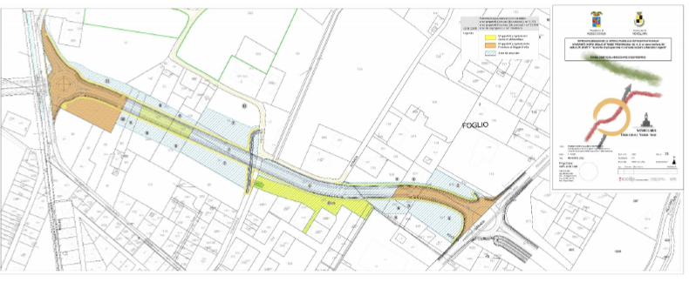
3 – PLANIMETRIE CATASTALI ED ELENCO PROPRIETA’ DA ESPROPRIARE
Il piano particellare d’esproprio riporta le planimetrie catastali con l’evidenziazione e l’elenco delle proprietà in parte pubbliche ed in parte private interessate dal tracciato di progetto del 2° stralcio lotto 2 asse 2 della tangenziale nord a Novellara come modificata dalla riprogrammazione/pianificazione in variante ai piani urbanistici vigenti tramite accordo di programma ai sensi dell’art. 60 della LR 24/2017.
Le proprietà private in esso previste, vengono assoggettate a vincolo espropriativo ex artt. 8 e 13 della LR 37/2002 ed ai sensi e per gli effetti di cui all’art. 60 della LR n. 24/2017.
Si evidenzia che l’estensione dei terreni di proprietà privata da espropriare (mq 29889) rappresentano il 60,12% delle aree investite dal progetto di riprogrammazione dell’infrastruttura stradale e che la medesima infrastruttura insiste per il 39,88% su terreni già in proprietà della Provincia di Reggio Emilia (27,27%) e del Comune di Novellara (12,61%).

Slide 28
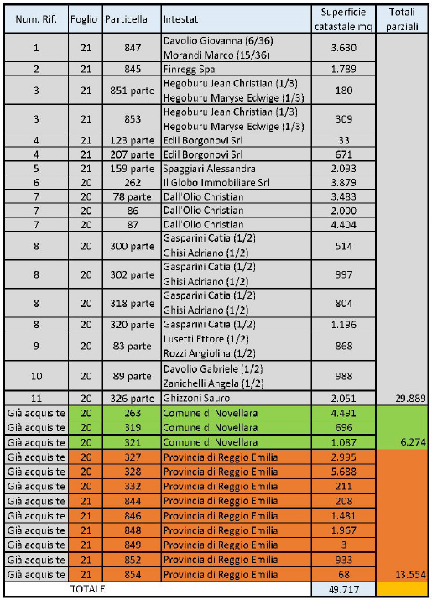
3 – PLANIMETRIE CATASTALI ED ELENCO PROPRIETA’ DA ESPROPRIARE

